Slide 1

শুভেচ্ছা ও স্বগতম

Slide 2

শিক্ষক পরিচিতি
মোঃ কামরুল হাসান ( শিপন)
সহকারী শিক্ষক তথ্য ও যোগাযোগ প্রযুক্তি
মোত্তালিব নগর উচ্চ বিদ্যালয়।
গোবিন্দগঞ্জ, গাইবান্ধা
বাংলাদেশ।

Slide 3
পাঠ পরিচিতি
বিষয়ঃ তথ্য ও যোগাযোগ প্রযুক্তি
অধ্যায়ঃ তৃতীয়
পাঠ :16&17
শ্রেণী : অষ্টম

Slide 4

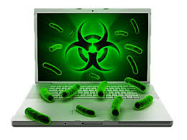

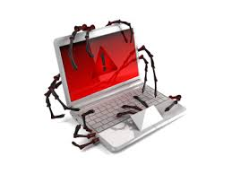

Slide 5
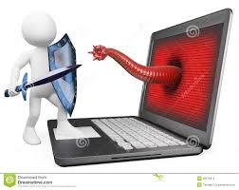
আজকের পাঠ
কম্পিউটার ভাইরাস

Slide 6
শিখনফল
এই পাঠ শেষে শিক্ষার্থীরা …
১। ভাইরাস কি ? তা বলতে পারবে;
২। ভাইরাসের ক্ষতিকারক দিকগুলো কি কি ? তা সনাক্ত করতে পারবে ;
৩। কম্পিউটার কিভাবে ভাইরাসে আক্রান্ত হয় ? বলতে পারবে;
৪। ভাইরাস থেকে মুক্তির উপায় কি কি ? তা বর্ণনা করতে পারবে।

Slide 7


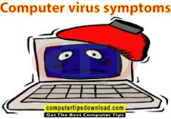
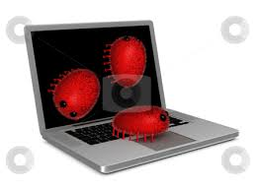

অতি পরিচিত কিছু ভাইরাস

Slide 8
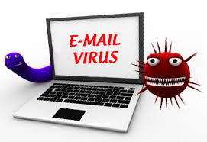
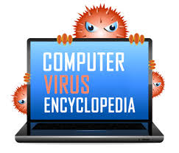
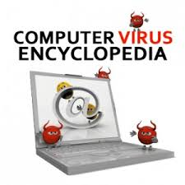

অতি পরিচিত কিছু ভাইরাস

Slide 9
কম্পিউটার ভাইরাস কি
যে প্রোগ্রাম কম্পিউটার মেমোরিতে গোপনে বিস্তার লাভ করে
মুল্যবান প্রোগ্রাম ও তথ্য নষ্ট করা ছাড়া ও কম্পিউটারকে অচল
করে দেয় , এ ধরনের প্রোগ্রামকেই ভাইরাস বলা হয় ।

Slide 10
কম্পিউটার ভাইরাসের ইতিহাস
VIRUS
– Vital Information and Resources Under Siege
অর্থ - গুরুত্বপূর্ণ তথ্যসমূহ দখলে নেওয়া বা ক্ষতি সাধন করা
এই ধরনের Software কে প্রথম কম্পিউটার ভাইরাস
নামকরণ করেন আমেরিকার কম্পিউটার বিজ্ঞানী ফ্রেডরিক বি কোহেন
প্রথম ক্ষতিকর কম্পিউটার ভাইরাসঃ Elk Cloner
আবিস্কারঃ ১৯৮২ সালে
আবিস্কারকঃ Richard Skrenta.

Slide 11
ভাইরাস যেভাবে ক্ষতি করে
সিস্টেমের কাজকে ধীরগতি সম্পন্ন করে
কম্পিউটারে কাজ করার সময় Hacked হতে পারে
কম্পিউটারে কাজ করার সময় হঠাৎ অবাঞ্ছিত বার্তা প্রদর্শন করে
কম্পিউটার মনিটরের ডিসপ্লেকে Corrupt করে

Slide 12


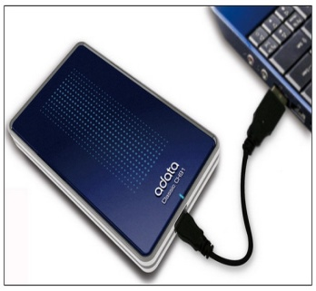

কম্পিউটার কিভাবে ভাইরাসে আক্রান্ত হয় ?
ইন্টারনেট থেকে সফটওয়্যার ডাউনলোড করলে।
ইন্টারনেটের মাধ্যমে ই-মেইল গ্রহন করলে।
মোবাইল মেমোরি ব্যবহার করলে ।
ভাইরাস আছে এমন পেনড্রাইভ / ডিস্ক থেকে ফাইল
কপি করলে।

Slide 13

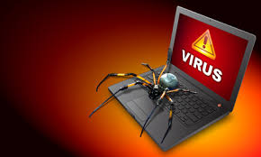
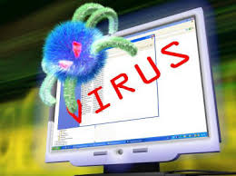
ভাইরাসের ক্ষতিকারক দিক
বায়োসের কার্যক্রম স্থগিত করে দেয় ।
কম্পিউটারের কার্যক্রম স্থগিত করে দেয় ।
হার্ডওয়্যারের ক্ষতি করতে পারে ।
মুল্যবান প্রোগ্রাম ও ডাটা নষ্ট করে দিতে পারে ।

Slide 14

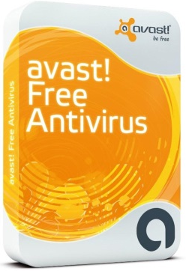
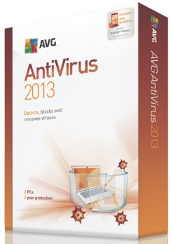




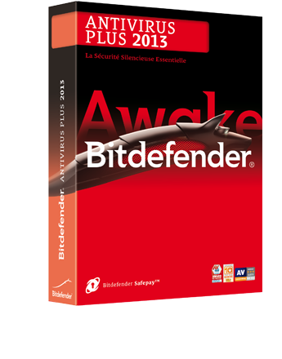
কম্পিউটার ভাইরাসমুক্ত রাখার উপায়
কয়েকটি এন্টিভাইরাস প্রোগ্রাম
১। আভাস্ট
২। এভিজি
৩। নর্টন
৪। মাইক্রোসফট সিকিউরিটি
এসেনসিয়্যাল
৫। ক্যাসপারস্কি
৬। আভিরা
৭। পান্ডা
৮। বিটডিফেন্ডার
৯। আরো অনেক ......
এন্টিভাইরাস প্রোগ্রাম ব্যবহার করা
এগুলোর কোনটা কিনে এবং কোনটা বিনামুল্যে ব্যবহার করতে হয়।

Slide 15
ভাইরাস থেকে মুক্তির উপায়
এন্টিভাইরাস ব্যবহার করা
সিস্টেম ভাইরাস দ্বারা আক্রান্ত হলে এটি নির্মুল করা
নতুন ভাইরাস আবিস্কৃক হওয়ার সাথে সাথে এন্টিভাইরাস Update করা
কম্পিউটার ব্যবহারকারী সতর্ক থাকা
কম্পিউটারকে নিয়মিত স্ক্যান করা

Slide 16

একক কাজ
এন্টিভাইরাস কি ?

Slide 17

দলীয় কাজ
কম্পিউটার কিভাবে ভাইরাসমুক্ত রাখা যায় লিখ ?
এন্টিভাইরাস কিভাবে Update করা যায় ?

Slide 18
মূল্যায়ন
ভাইরাস বলতে কী বুঝায়?
কে, কত সালে ভাইরাসের নামকরণ করেন?
ভাইরাস কম্পিউটারের সিস্টেমের কাজকে কী করতে পারে ?

Slide 19
বাড়ির কাজ
কম্পিউটার ভাইরাসে আক্রান্ত বুঝার উপায়
কিকি কি লিখে নিয়ে আসবে ।

Slide 20



